Slide 1
Azure для крутых айтишников: Linux, Web sites и всё всё всё
Alexey Bokov
Azure Technical Evangelist

Slide 2
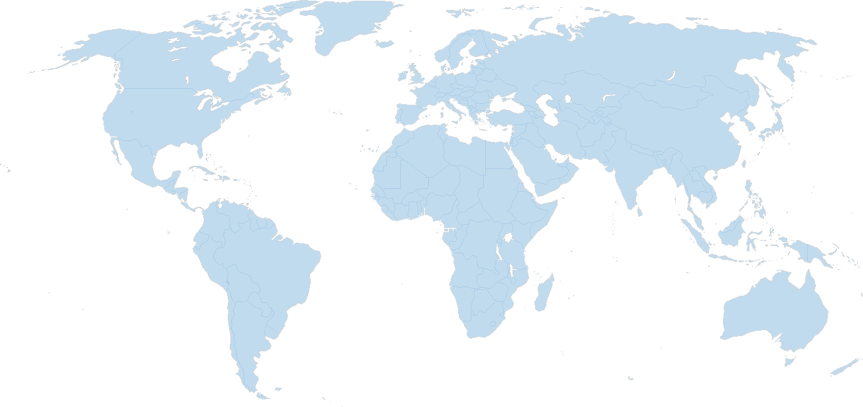


Microsoft Azure : 13 datacenter locations
East US
North Europe/ Dublin
Japan East/ Saitama
West US
China South+North/
Vianet21
West Europe/ Amsterdam
North Central US
South Central US
Japan West / Osaka
East Asia /Hong Kong
South East Asia/ Singapore
13 datacenters
- 4th generation ITPAC
- size ~ 28 100 sq.meter
- power ~ 16 MWt
- PUE ~ 1.05-1.22
- cost ~ 500М $
Brazil South / San Paulo (preview)
Notes:
1,000 new customers per day
1,000,000 cores milestone achieved September last year
1.6 Hexabyte milestones achieved at the end of last year

Slide 3
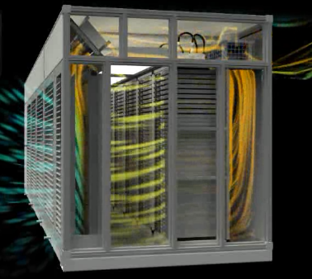
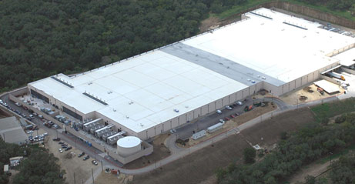

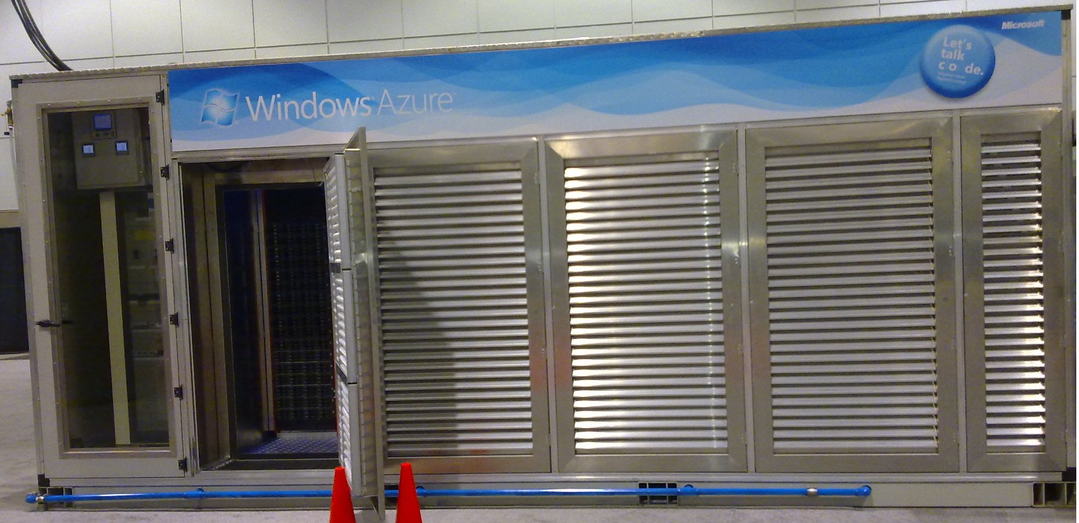
Azure datacenters
Tour to Datacenter: aka.ms/gfs-video

Slide 4
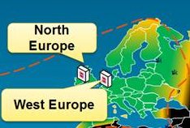
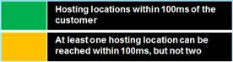
Latency in Europe
Notes:
1,000 new customers per day
1,000,000 cores milestone achieved September last year
1.6 Hexabyte milestones achieved at the end of last year

Slide 5
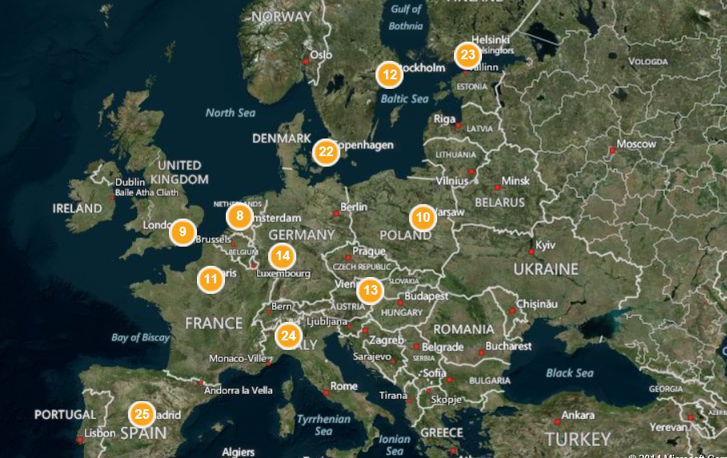
Global Azure Content Delivery Network
Node locations list on world map
aka.ms/cdn-map
29 CDN nodes: Atlanta, Miami, NY, Washington DC, Chicago, Dallas, Los Angeles, San Jose, Seattle, Copenhagen, Helsinki, Stockholm, Vienna, Warsaw, Amsterdam, Frankfurt, Milan, London, Madrid, Paris, Batam, Hong Kong, Jakarta, Kaohsiung, Singapore, Melbourne, Sydney, Tokyo, Osaka

Slide 6
Что насчет почты
Поднять в облаке можно все что угодно
ReverseDNS есть
Тем не менее IP может быть уже в блеклисте
Рекомендуемые опции :
SendGrid и другие похожие платные сервисы для рассылок
Использование почтового гейта ( для исходящей почты) на статическом хостере

Slide 7
Опции шифрования данных
Data
In-Transit
Storage
Access
Availability
Retention
Removal
IaaS c приватными данными на диске
Volume Level Encryption - <IaaS Data/Boot Volume Full Disk Encryption> = BitLocker
Managing Encryption Keys
Data base Level Encryption - <IaaS SQL Server TDE (Transparent Data Encryption)>
On-premise KMS – <Customer’s or Customer Partner’s KMS and controlled by Customer>
Приватные данные в Azure Storage ( блобы, TableStorage, очереди )
Application Level Encryption – Шифрование данных в приложении
Azure KMS – <Azure KMS backed by HSMs and keys controlled by Customer> (Future)
IaaS VM с приватными данными в SQL Server
Cloud Integrated Storage – Расширение хранилищ данных в своем ДЦ в облако

Slide 8
IaaS c приватными данными на диске
Data
In-Transit
Storage
Access
Availability
Retention
Removal
Volume Level Encryption (Data or Boot) – bitlocker или партнерские
решения
Есть опции по управлению ключами с HSM модулем на стороне заказчика
Azure
On-Premise
Кластер в Azure IaaS
Датацетр заказчика
Agent running in VM
Key & Policy Mgmt. Service
Подробнее – см сессию aka.ms/b385

Slide 9

IaaS c приватными данными в SQL Server - TDE
Data
In-Transit
Storage
Access
Availability
Retention
Removal
Угрозы – утеря контроля на диском с БД, компрометация Storage account
Настройка аналогична SQL TDE в своем ДЦ
Прозрачное шифрование SQL данных
BYOK (Bring Your Own Key) используя
HSM в своем ДЦ через механизм

Slide 10
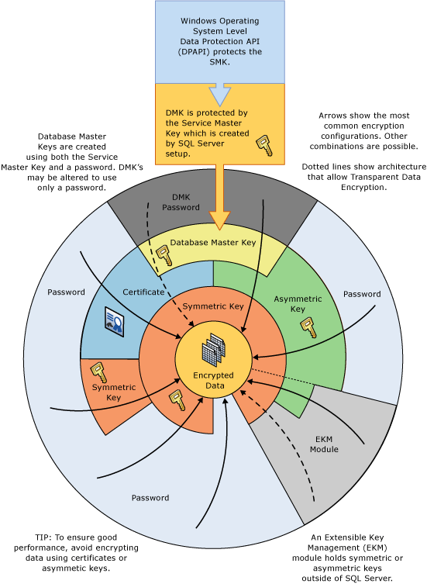
Все данные (с информацией пользователя) на диске – зашифрованы.
Шифрование производится на этапе обработки данных в I/O буфере ( т.е. в памяти )
Потери в производительности от 3% до 28%.
Ключи шифрования могут быть получены от HSM клиента ( в ДЦ клиента) через механизм EKM (Extensible Key Management)
Более подробно – см aka.ms/sql-tde

Slide 11
Azure Storage – шифрование данных в приложении
Data
In-Transit
Storage
Access
Availability
Retention
Removal
Угрозы – утеря контроля над диском с данными или ключами от Storage Account
Шифрование данных в приложении до записи данных в хранилище
.NET crypto API ( или всё что угодно на чем написано ваше приложение )
AES 256 ( ГОСТ, 3DES и всё остальное что вы сами реализовали )
Шифрование данных в своем ДЦ используя Crypto API

Slide 12
Пример на .NET
public static byte[] SampleEncrypt(byte[] dataBuffer, byte[] Key, byte[] IV) {
MemoryStream InMemory = new MemoryStream();
Rijndael SymetricAlgorithm = Rijndael.Create();
SymetricAlgorithm.Key = Key;
SymetricAlgorithm.IV = IV;
CryptoStream EncryptionStream = new CryptoStream(InMemory, SymetricAlgorithm.CreateEncryptor(), CryptoStreamMode.Write);
EncryptionStream.Write(dataBuffer, 0, dataBuffer.Length);
EncryptionStream.Close();
byte[] ReturnBuffer = InMemory.ToArray();
return ReturnBuffer;
}

Slide 13
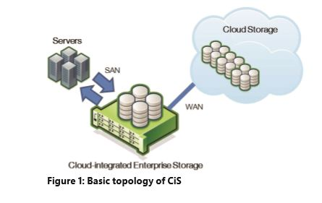
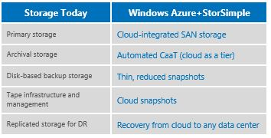
Расширение хранилище в облако
Data
In-Transit
Storage
Access
Availability
Retention
Removal
Гибридное приложение для хранения Windows Server Data Snapshots
Данные шифруются в своем ДЦ и бэкапируются в Azure
Для шифрования испольщуется AES 256 и SHA-256 для контроля целостности данных

Slide 14
Доступность данных
Data
In-Transit
Storage
Access
Availability
Retention
Removal
Microsoft Azure
Blobs, table and Queues
Все данные имеют несколько копий
Репликация данных внутри одного региона
Есть опции геораспределенного хранения данных
Облачное решение
Конфигурирование репликацией данных
Учет возможных отказов из-за ошибок в приложениях
Учет RPO ( recovery point objectives – возможные потери ) и проектирование отказоустойчивых решений

Slide 15
Для хранилища объектов - блобов
Locally Redundant Storage (LRS) | Zone Redundant Storage (ZRS) | Geographically Redundant Storage (GRS) | Read-Access Geographically Redundant Storage (RA-GRS)
3 копии данных в одном ДЦ | 3 копии данных внутри одного региона | 6 копий данных, 3 находятся в ДЦ в другом регионе | 6 копий данных, 3 в другом регионе имеют доступность на чтение
Минимизация стоимости или хранение данных в конкретном регионе согласно требованиям регуляторов | Минимизация стоимости для block blobs при повышении отказоустойчивости | Хранение данных критичных к отказам на уровне датацентра | Катастрофоусточивый сценарий при отказах датацентров с минимальными потерями для уровня приложений
99.9% R/W | 99.9% R/W | 99.9% R/W | 99.9% Write 99.99% Read

Slide 16
Хранение данных
Data
In-Transit
Storage
Access
Availability
Retention
Removal
Microsoft Azure
Все данные клиентов доступны в течении 90 дней после закрытия подписки
Облачное приложение
Принудительно удалять приватные данные в случае закрытия подписки

Slide 17
Удаление данных
Data
In-Transit
Storage
Access
Availability
Retention
Removal
Microsoft Azure
Все БУ устройства хранения(включая сломанные) –все данные уничтожаются, диск физически разрушается.
Облачное приложение
Принудительное удаление данных

Slide 18
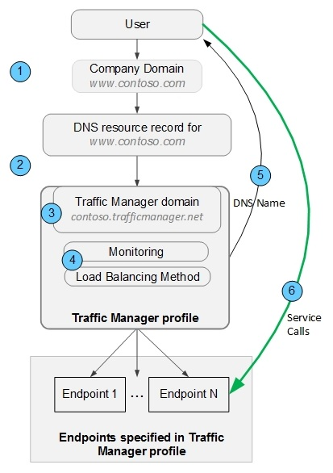
Traffic Manager – how it works ?
Notes:
1,000 new customers per day
1,000,000 cores milestone achieved September last year
1.6 Hexabyte milestones achieved at the end of last year

Slide 19

Use Azure to load
Balancing (round robin)
www.cloudtechnologies.ru
VM ( abokov.cloudapp.net )
abokov.trafficmanager.net
Mode: roundrobin
abokov-site.azurewebsites.net
( backup replica )
Notes:
1,000 new customers per day
1,000,000 cores milestone achieved September last year
1.6 Hexabyte milestones achieved at the end of last year

Slide 20

Use Azure as disaster recovery for your site
www.cloudtechnologies.ru
Linux VM ( abokov.cloudapp.net )
abokov.trafficmanager.net
Mode: Failover
Backup web-site
abokov-site.azurewebsites.net
Notes:
1,000 new customers per day
1,000,000 cores milestone achieved September last year
1.6 Hexabyte milestones achieved at the end of last year

Slide 21
Строим продакшн
Внимательно смотрим на SLA
Включаем техподдержку ( она _платная_ )
Обязательное Master-Slave бэкапирование для виртуальных машин
Должен быть предусмотрен сценарий отказа

Slide 22
Домашнее задание
Сделать скрипт на powershell / bash который поднимает виртуалку и настраивает там apache ( tomcat )
Выложить скрипт на github
Написать об этом в блоге или на хабре
Получить респект уважение и карму

